Slide 1
9.27 일일 보고서

Slide 2
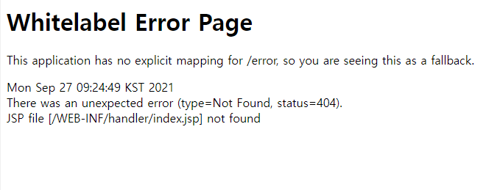
현재 기존에 작동되던 index가 넘어가지질 않음 → 기존에 위치한 templetes 가 아닌 WEB-INF/handler로 먼저 들어가는 문제가 현재 발견됨
24일만해도 정상적으로 출력되었으나 갑자기 해당 오류창 발생.
Pom.Xml 수정 후 정상적으로 출력됨을 확인
기존의 경우 spring-boot-starter-thymeleaf가 주석처리되어 있었음.

Slide 3


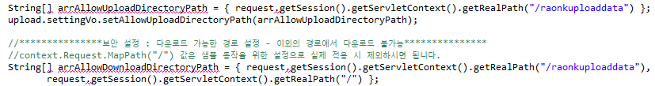

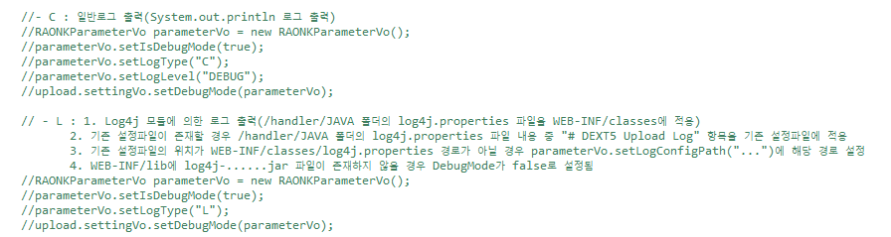
Jsp 기능은 별다른 기능은 없고 단순히 업로드될 데이터를 처리하여 DB에 전송하는 시스템으로 보임
수정이 필요한 코드
요구된 셋팅 방법에 따라 설정중
Properties의 경우 application.properties와 동일한 위치에 셋팅

Slide 4
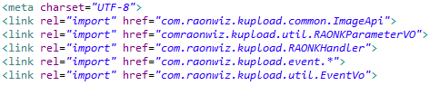
에러 발생 원인 html내부에서 java코드로 인식을 하지못하여 String등을 아예 변수로 인식하는 문제
반대로 java를 이용해 전송하는 방식은 가능한가?
해당 에러가 뜨는 원인: RAONKHandler를 불러오지 못함→ 고로 변수 2개로 취급하여 오류가 발생
위에서 이미 부른 상태에서 js를 진입한 상태임에도 js에서 인식하지 못하는 것을 보아 로드 방식이 잘못 됬음이라고 파악됨→ 다른 방식으로 로드를 해야함.
양식은 html혹은 js로
기존 jsp의 경우 Attribute = import, DATA type =CDATA임
하지만 내가 입력한 html의 경우 Attribute = rel, DATA type = href임
이 차이를 해결해야 답이 나올꺼라 생각됨

Slide 5
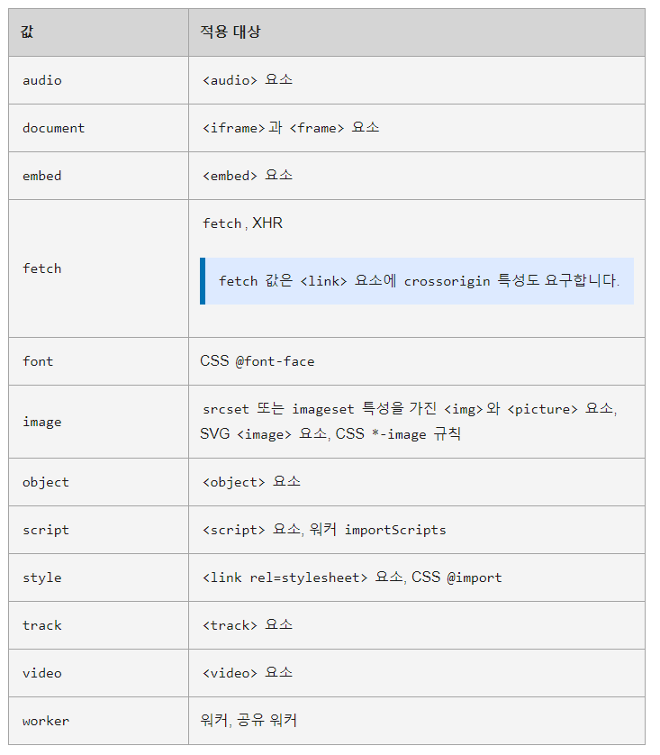
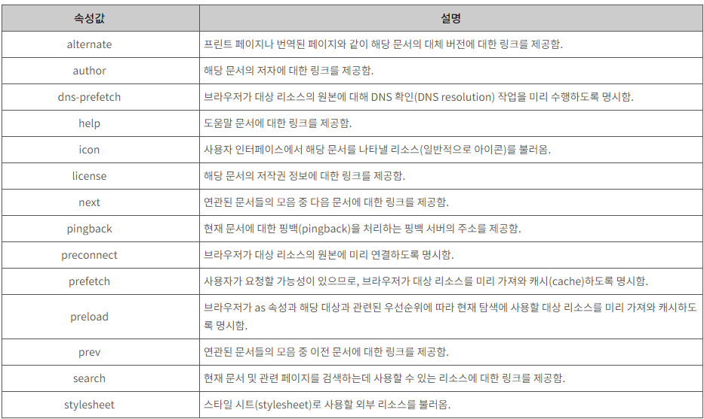
https://developer.mozilla.org/ko/docs/Web/HTML/Element/link
http://tcpschool.com/html-tag-attrs/link-rel
위 두 링크와 표를 대조해 import라는 rel 요소는 아예 없음.
다른방식으로 접근해야함.

Slide 6
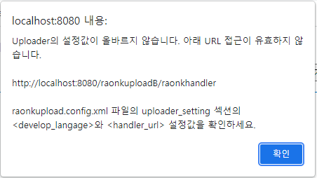
방안
기존에 주어진 jsp파일을 js파일로 변환 및 모듈화 하여 export 처리후 html에서 import하여 jsp 대체
페이지 import “com.~~~”을 어떻게든 html에서 import 할 수 있도록 하여 jsp를 대체
파일내의 javascript에서 import하여 jsp를 대체
Context-path:/index가 없는 경우의 에러

Slide 7
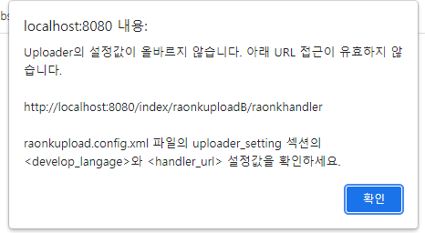
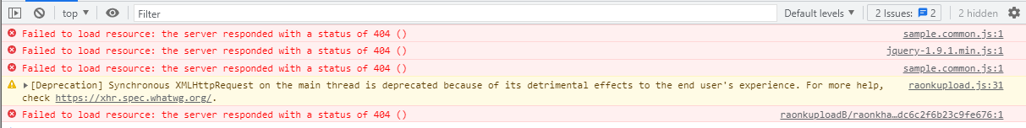
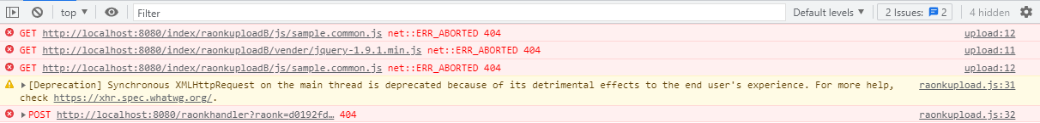
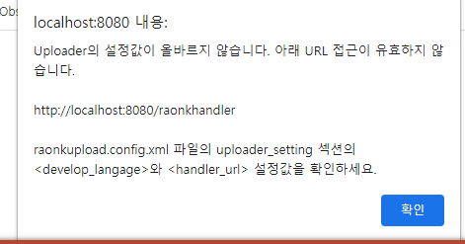
Context-path:/index가 있는 경우의 에러
Handlerurl을 /raonkhandler로 했을 경우

Slide 8
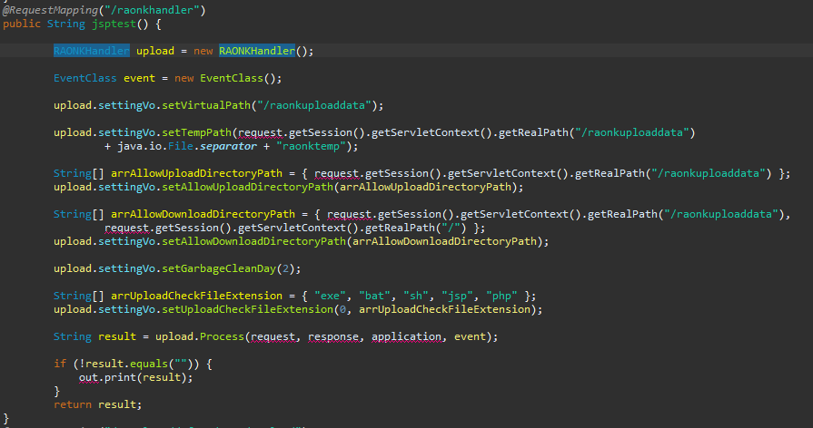
Vender 및 에러가 발생한 코드를 추가후
초기에 발생한 에러와 동일한 에러가 발생함→ 원인 파악이 필요함/ 송왕호 박사님께 문의 예정
★박사님의 요청사항 Controller에 직접적으로 jsp 코드를 실행시키도록 하여 jsp를 안써도 가동할수 있도록 수정 요청
기존의 raonkhandler.jsp에서 작성된 내용중 주석처리가 안된 파트만 추출하여 controller에 입력

Slide 9
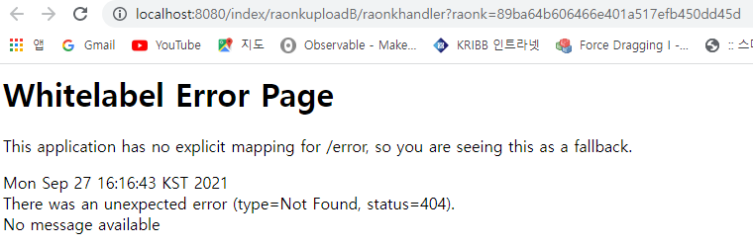
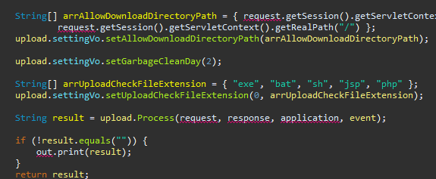

K-upload로 접속시 에러창은 동일하게 발생하나 관리자모드에서 에러를 클릭할 경우 예상대로 에러화면이 발생.
해당 화면이 정말로 raonkupload.jsp를 대체한 코드가 맞는지는 확인이 필요함
에러원인은 request 사용이 불가능하기에 뜨는거라 예상됨.

Slide 10
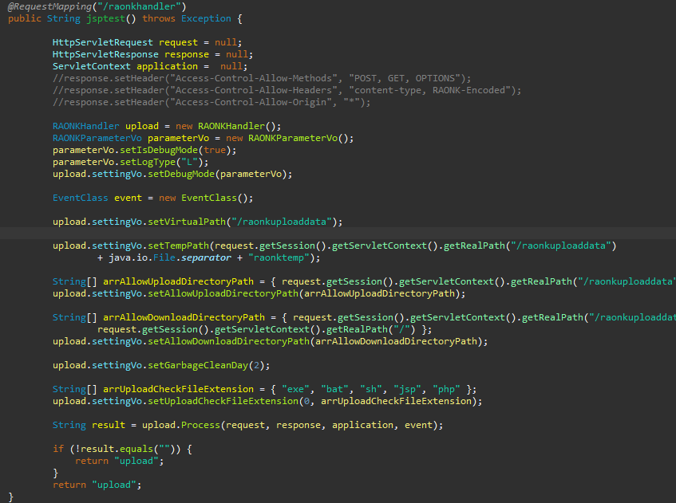
목표 upload를 들어가면 upload에서 자동적으로 raonkhandler.jsp대신 해당 jspteset()를 실행하도록 유도

